Slide 1
Применение производной к исследованию функции
у
0
х

Slide 2
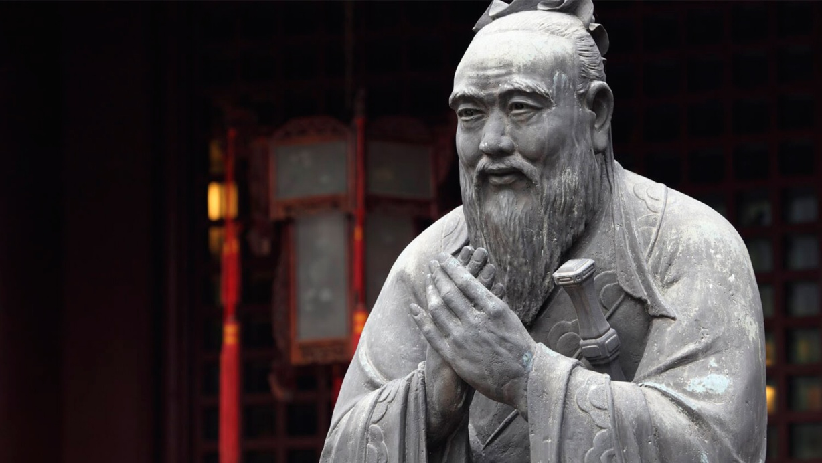
Три пути ведут к знанию:
путь размышления – это путь самый благородный,
путь подражания – это путь самый легкий и
путь опыта – это путь самый горький.
Конфуций

Slide 3
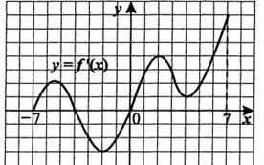

Slide 4
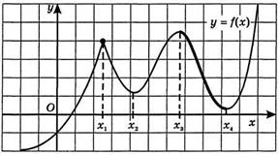

Slide 5
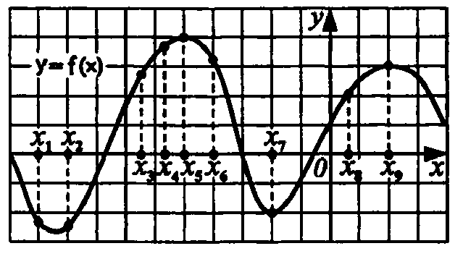

Slide 7
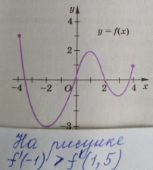
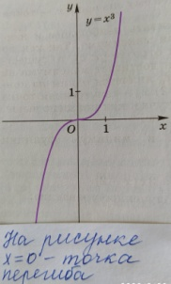
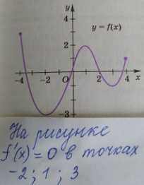
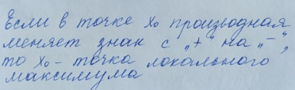

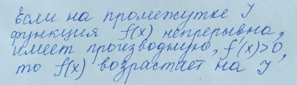
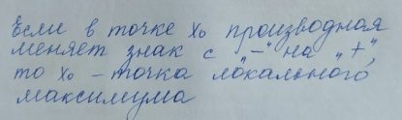
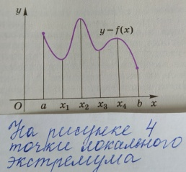
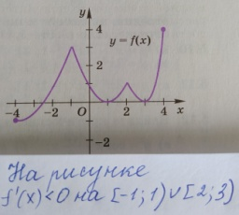

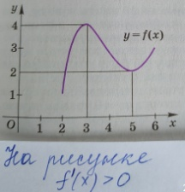
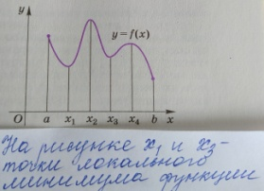
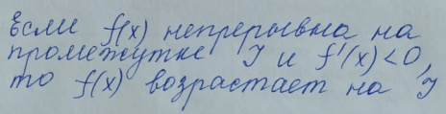
Сергей
Верно ли утверждение?
Саша
Алина К.
Ира
Женя
Соня
Егор
Лера
Лиза
Костя
Влад
Алина С.
Никита

Slide 8
Алгоритм исследования и построения графика функции с помощью производной
Найти область определения функции
Найти производную функции
Найти критические точки
Определить промежутки монотонности функции
Определить точки экстремума функции и значение функции в этих точках
Результаты исследования записать в таблицу
Найти дополнительные точки
Построить график функции

Slide 9
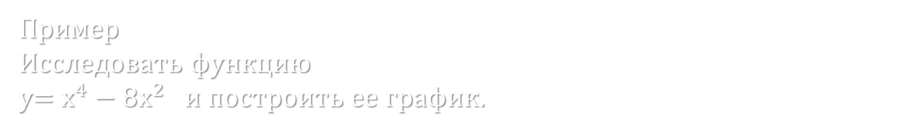
Пример
Исследовать функцию
y= $х^{4}−8х^{2}$ и построить ее график.

Slide 10
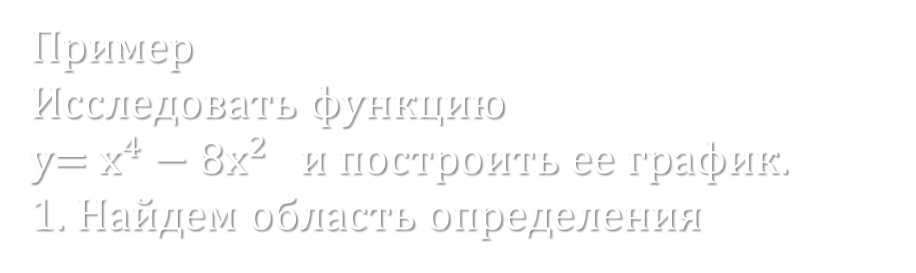
Пример
Исследовать функцию
y= $х^{4}−8х^{2}$ и построить ее график.
1. Найдем область определения
D(y)=R

Slide 11
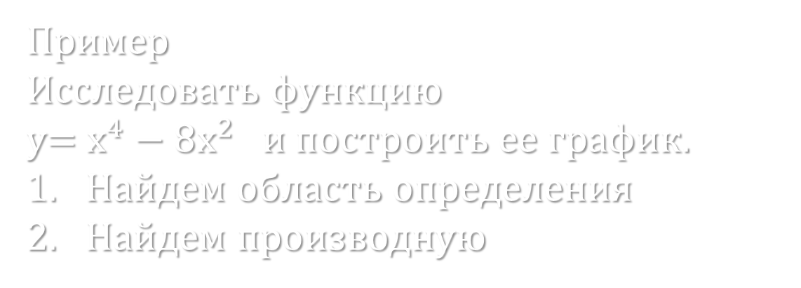
Пример
Исследовать функцию
y= $х^{4}−8х^{2}$ и построить ее график.
Найдем область определения
Найдем производную
D(y)=R

Slide 12
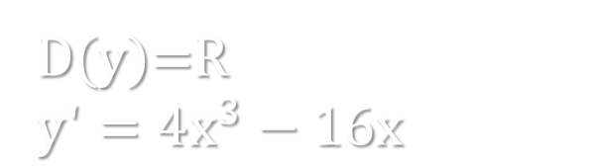
Пример
Исследовать функцию
y= $х^{4}−8х^{2}$ и построить ее график.
Найдем область определения
Найдем производную
D(y)=R
$$у′=4х^{3}−16х$$

Slide 13
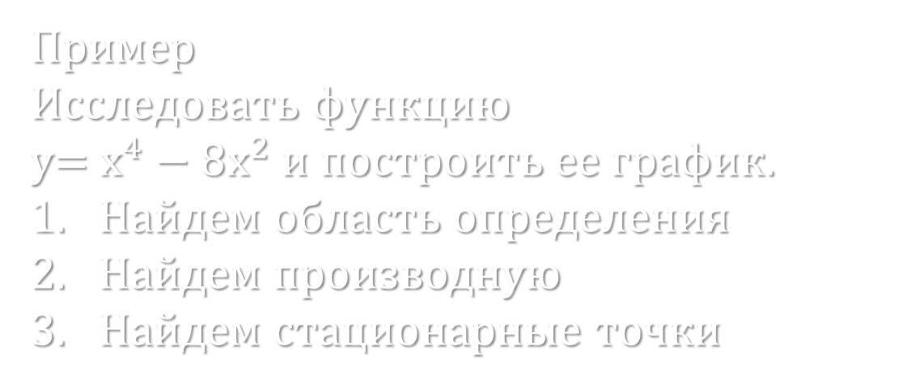
Пример
Исследовать функцию
y= $х^{4}−8х^{2}$ и построить ее график.
Найдем область определения
Найдем производную
Найдем стационарные точки
D(y)=R
$$у′=4х^{3}−16х$$

Slide 14
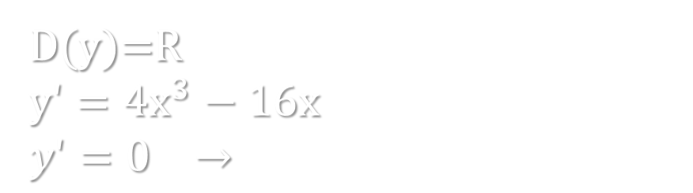
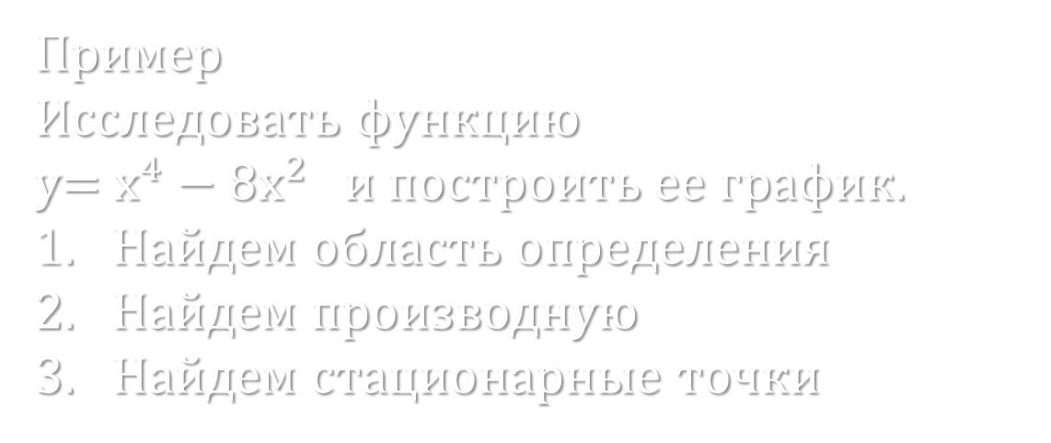
Пример
Исследовать функцию
y= $х^{4}−8х^{2}$ и построить ее график.
Найдем область определения
Найдем производную
Найдем стационарные точки
D(y)=R
$$у′=4х^{3}−16х$$
$$y′=0 →$$

Slide 15
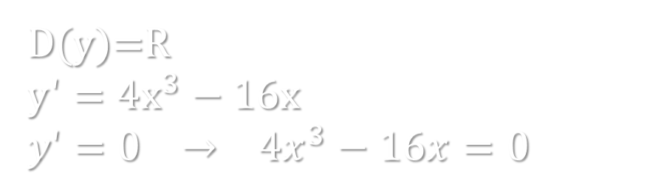
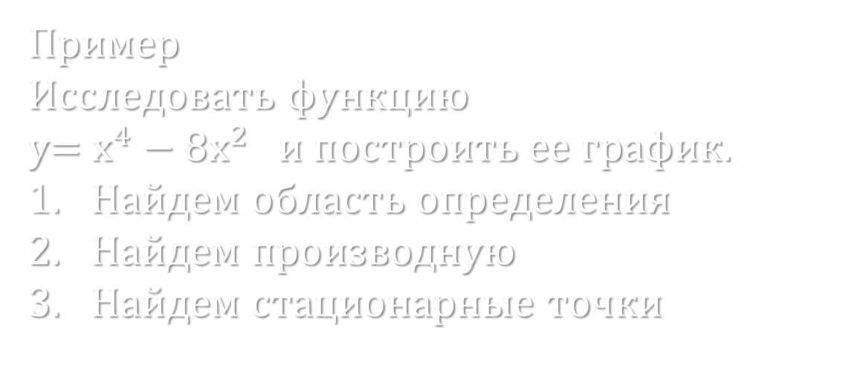



Пример
Исследовать функцию
y= $х^{4}−8х^{2}$ и построить ее график.
Найдем область определения
Найдем производную
Найдем стационарные точки
D(y)=R
$$у′=4х^{3}−16х$$
$$y′=0 → 4x^{3}−16x=0$$
$$4x\left(x^{2}−4\right)=0$$
$$x=0, x²=4$$
$$x=±2$$

Slide 16
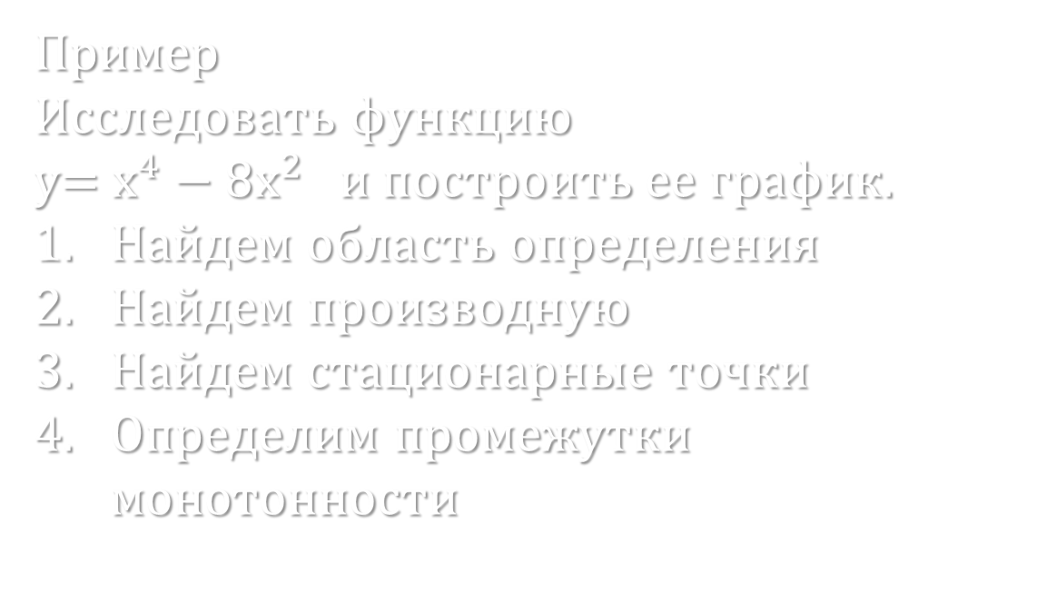
Пример
Исследовать функцию
y= $х^{4}−8х^{2}$ и построить ее график.
Найдем область определения
Найдем производную
Найдем стационарные точки
Определим промежутки монотонности
D(y)=R
$$у′=4х^{3}−16х$$
$$y′=0 → 4x^{3}−16x=0$$
$$4x\left(x^{2}−4\right)=0$$
$$x=0, x²=4$$
$$x=±2$$

Slide 17
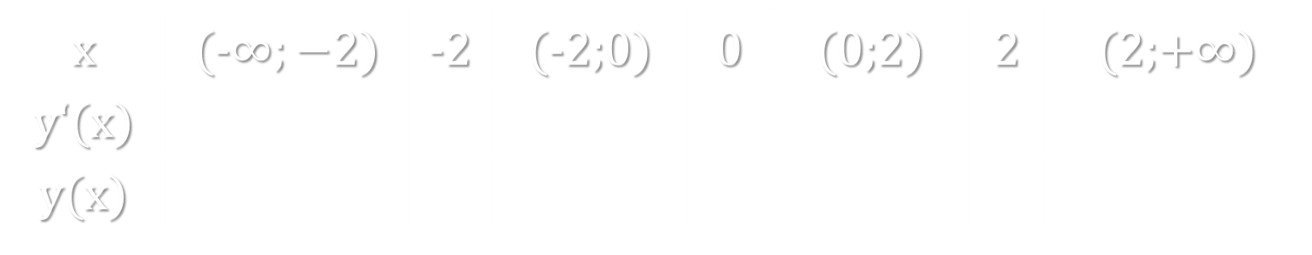
Пример
Исследовать функцию
y= $х^{4}−8х^{2}$ и построить ее график.
Найдем область определения
Найдем производную
Найдем стационарные точки
Определим промежутки монотонности
D(y)=R
$$у′=4х^{3}−16х$$
$$y′=0 → 4x^{3}−16x=0$$
$$4x\left(x^{2}−4\right)=0$$
$$x=0, x²=4$$
$$x=±2$$
x | (-$∞;−2)$ | -2 | (-2;0) | 0 | (0;2) | 2 | (2;+$∞)$
y‘(x)
y(x)

Slide 18
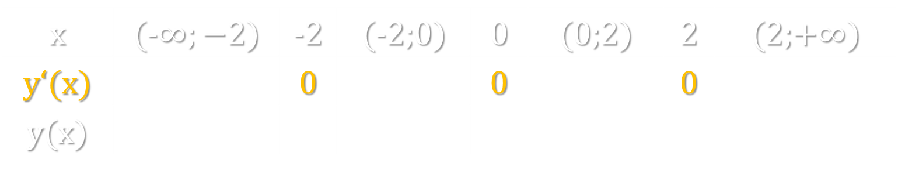
Пример
Исследовать функцию
y= $х^{4}−8х^{2}$ и построить ее график.
Найдем область определения
Найдем производную
Найдем стационарные точки
Определим промежутки монотонности
D(y)=R
$$у′=4х^{3}−16х$$
$$y′=0 → 4x^{3}−16x=0$$
$$4x\left(x^{2}−4\right)=0$$
$$x=0, x²=4$$
$$x=±2$$
x | (-$∞;−2)$ | -2 | (-2;0) | 0 | (0;2) | 2 | (2;+$∞)$
y‘(x) |  | 0 |  | 0 |  | 0
y(x)

Slide 19
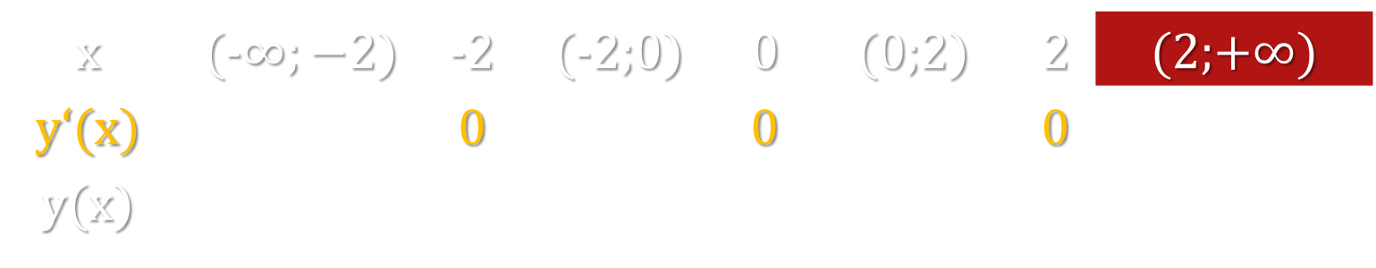
Пример
Исследовать функцию
y= $х^{4}−8х^{2}$ и построить ее график.
Найдем область определения
Найдем производную
Найдем стационарные точки
Определим промежутки монотонности
D(y)=R
$$у′=4х^{3}−16х$$
$$y′=0 → 4x^{3}−16x=0$$
$$4x\left(x^{2}−4\right)=0$$
$$x=0, x²=4$$
$$x=±2$$
x | (-$∞;−2)$ | -2 | (-2;0) | 0 | (0;2) | 2 | (2;+$∞)$
y‘(x) |  | 0 |  | 0 |  | 0
y(x)

Slide 20


Пример
Исследовать функцию
y= $х^{4}−8х^{2}$ и построить ее график.
Найдем область определения
Найдем производную
Найдем стационарные точки
Определим промежутки монотонности
D(y)=R
$$у′=4х^{3}−16х$$
$$y′=0 → 4x^{3}−16x=0$$
$$4x\left(x^{2}−4\right)=0$$
$$x=0, x²=4$$
$$x=±2$$
$$10$$
x | (-$∞;−2)$ | -2 | (-2;0) | 0 | (0;2) | 2 | (2;+$∞)$
y‘(x) |  | 0 |  | 0 |  | 0
y(x)

Slide 21
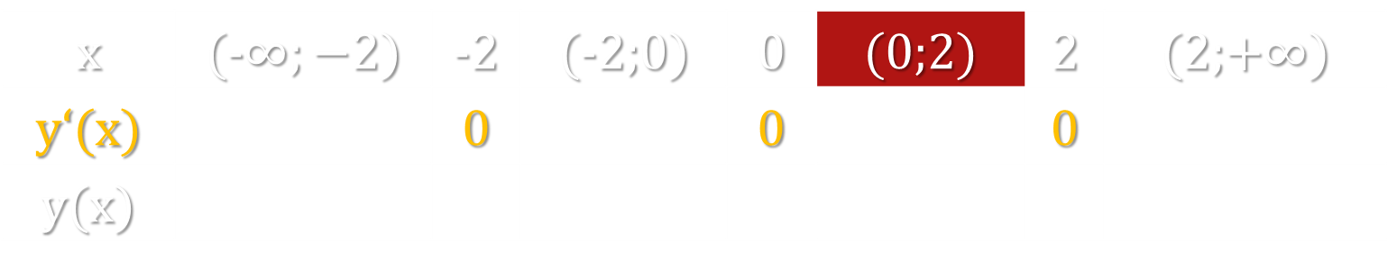
Пример
Исследовать функцию
y= $х^{4}−8х^{2}$ и построить ее график.
Найдем область определения
Найдем производную
Найдем стационарные точки
Определим промежутки монотонности
D(y)=R
$$у′=4х^{3}−16х$$
$$y′=0 → 4x^{3}−16x=0$$
$$4x\left(x^{2}−4\right)=0$$
$$x=0, x²=4$$
$$x=±2$$
x | (-$∞;−2)$ | -2 | (-2;0) | 0 | (0;2) | 2 | (2;+$∞)$
y‘(x) |  | 0 |  | 0 |  | 0
y(x)

Slide 22

Пример
Исследовать функцию
y= $х^{4}−8х^{2}$ и построить ее график.
Найдем область определения
Найдем производную
Найдем стационарные точки
Определим промежутки монотонности
D(y)=R
$$у′=4х^{3}−16х$$
$$y′=0 → 4x^{3}−16x=0$$
$$4x\left(x^{2}−4\right)=0$$
$$x=0, x²=4$$
$$x=±2$$
$$1$$
x | (-$∞;−2)$ | -2 | (-2;0) | 0 | (0;2) | 2 | (2;+$∞)$
y‘(x) |  | 0 |  | 0 |  | 0
y(x)

Slide 23
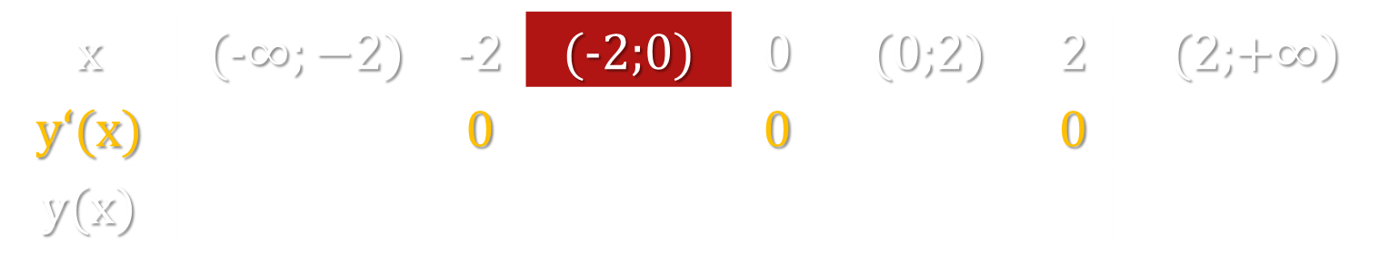
Пример
Исследовать функцию
y= $х^{4}−8х^{2}$ и построить ее график.
Найдем область определения
Найдем производную
Найдем стационарные точки
Определим промежутки монотонности
D(y)=R
$$у′=4х^{3}−16х$$
$$y′=0 → 4x^{3}−16x=0$$
$$4x\left(x^{2}−4\right)=0$$
$$x=0, x²=4$$
$$x=±2$$
x | (-$∞;−2)$ | -2 | (-2;0) | 0 | (0;2) | 2 | (2;+$∞)$
y‘(x) |  | 0 |  | 0 |  | 0
y(x)

Slide 24

Пример
Исследовать функцию
y= $х^{4}−8х^{2}$ и построить ее график.
Найдем область определения
Найдем производную
Найдем стационарные точки
Определим промежутки монотонности
D(y)=R
$$у′=4х^{3}−16х$$
$$y′=0 → 4x^{3}−16x=0$$
$$4x\left(x^{2}−4\right)=0$$
$$x=0, x²=4$$
$$x=±2$$
$$−1$$
x | (-$∞;−2)$ | -2 | (-2;0) | 0 | (0;2) | 2 | (2;+$∞)$
y‘(x) |  | 0 |  | 0 |  | 0
y(x)

Slide 25
Пример
Исследовать функцию
y= $х^{4}−8х^{2}$ и построить ее график.
Найдем область определения
Найдем производную
Найдем стационарные точки
Определим промежутки монотонности
D(y)=R
$$у′=4х^{3}−16х$$
$$y′=0 → 4x^{3}−16x=0$$
$$4x\left(x^{2}−4\right)=0$$
$$x=0, x²=4$$
$$x=±2$$
$$−1$$
x | (-$∞;−2)$ | -2 | (-2;0) | 0 | (0;2) | 2 | (2;+$∞)$
y‘(x) |  | 0 |  | 0 |  | 0
y(x)

Slide 26
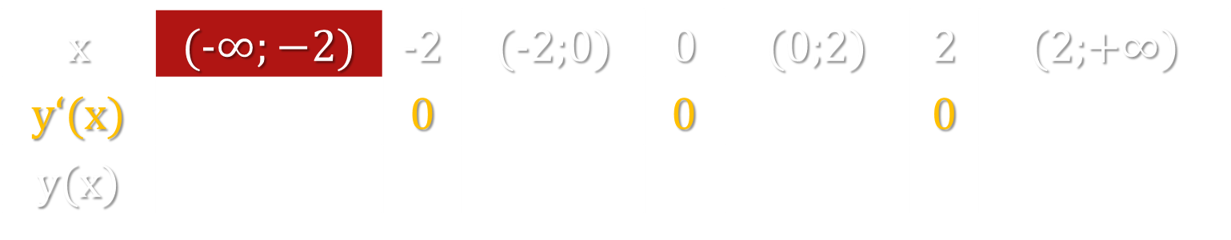
Пример
Исследовать функцию
y= $х^{4}−8х^{2}$ и построить ее график.
Найдем область определения
Найдем производную
Найдем стационарные точки
Определим промежутки монотонности
D(y)=R
$$у′=4х^{3}−16х$$
$$y′=0 → 4x^{3}−16x=0$$
$$4x\left(x^{2}−4\right)=0$$
$$x=0, x²=4$$
$$x=±2$$
x | (-$∞;−2)$ | -2 | (-2;0) | 0 | (0;2) | 2 | (2;+$∞)$
y‘(x) |  | 0 |  | 0 |  | 0
y(x)

Slide 27

Пример
Исследовать функцию
y= $х^{4}−8х^{2}$ и построить ее график.
Найдем область определения
Найдем производную
Найдем стационарные точки
Определим промежутки монотонности
D(y)=R
$$у′=4х^{3}−16х$$
$$y′=0 → 4x^{3}−16x=0$$
$$4x\left(x^{2}−4\right)=0$$
$$x=0, x²=4$$
$$x=±2$$
$$−10$$
x | (-$∞;−2)$ | -2 | (-2;0) | 0 | (0;2) | 2 | (2;+$∞)$
y‘(x) |  | 0 |  | 0 |  | 0
y(x)

Slide 28
Пример
Исследовать функцию
y= $х^{4}−8х^{2}$ и построить ее график.
Найдем область определения
Найдем производную
Найдем стационарные точки
Определим промежутки монотонности
D(y)=R
$$у′=4х^{3}−16х$$
$$y′=0 → 4x^{3}−16x=0$$
$$4x\left(x^{2}−4\right)=0$$
$$x=0, x²=4$$
$$x=±2$$
$$−10$$
x | (-$∞;−2)$ | -2 | (-2;0) | 0 | (0;2) | 2 | (2;+$∞)$
y‘(x) |  | 0 |  | 0 |  | 0
y(x)

Slide 29
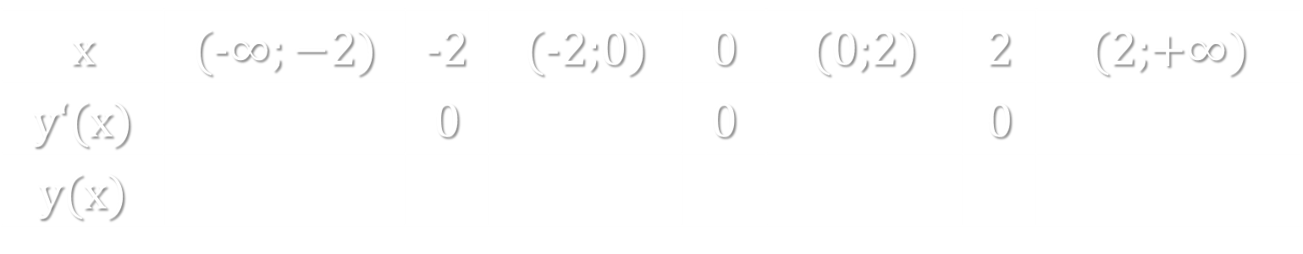
Пример
Исследовать функцию
y= $х^{4}−8х^{2}$ и построить ее график.
Найдем область определения
Найдем производную
Найдем стационарные точки
Определим промежутки монотонности
D(y)=R
$$у′=4х^{3}−16х$$
$$y′=0 → 4x^{3}−16x=0$$
$$4x\left(x^{2}−4\right)=0$$
$$x=0, x²=4$$
$$x=±2$$
x | (-$∞;−2)$ | -2 | (-2;0) | 0 | (0;2) | 2 | (2;+$∞)$
y‘(x) |  | 0 |  | 0 |  | 0
y(x)

Slide 30
Пример
Исследовать функцию
y= $х^{4}−8х^{2}$ и построить ее график.
Найдем область определения
Найдем производную
Найдем стационарные точки
Определим промежутки монотонности
D(y)=R
$$у′=4х^{3}−16х$$
$$y′=0 → 4x^{3}−16x=0$$
$$4x\left(x^{2}−4\right)=0$$
$$x=0, x²=4$$
$$x=±2$$
x | (-$∞;−2)$ | -2 | (-2;0) | 0 | (0;2) | 2 | (2;+$∞)$
y‘(x) |  | 0 |  | 0 |  | 0
y(x)

Slide 31
Пример
Исследовать функцию
y= $х^{4}−8х^{2}$ и построить ее график.
Найдем область определения
Найдем производную
Найдем стационарные точки
Определим промежутки монотонности
D(y)=R
$$у′=4х^{3}−16х$$
$$y′=0 → 4x^{3}−16x=0$$
$$4x\left(x^{2}−4\right)=0$$
$$x=0, x²=4$$
$$x=±2$$
x | (-$∞;−2)$ | -2 | (-2;0) | 0 | (0;2) | 2 | (2;+$∞)$
y‘(x) |  | 0 |  | 0 |  | 0
y(x)

Slide 32
Пример
Исследовать функцию
y= $х^{4}−8х^{2}$ и построить ее график.
Найдем область определения
Найдем производную
Найдем стационарные точки
Определим промежутки монотонности
D(y)=R
$$у′=4х^{3}−16х$$
$$y′=0 → 4x^{3}−16x=0$$
$$4x\left(x^{2}−4\right)=0$$
$$x=0, x²=4$$
$$x=±2$$
x | (-$∞;−2)$ | -2 | (-2;0) | 0 | (0;2) | 2 | (2;+$∞)$
y‘(x) |  | 0 |  | 0 |  | 0
y(x)

Slide 33
Пример
Исследовать функцию
y= $х^{4}−8х^{2}$ и построить ее график.
Найдем область определения
Найдем производную
Найдем стационарные точки
Определим промежутки монотонности
D(y)=R
$$у′=4х^{3}−16х$$
$$y′=0 → 4x^{3}−16x=0$$
$$4x\left(x^{2}−4\right)=0$$
$$x=0, x²=4$$
$$x=±2$$
x | (-$∞;−2)$ | -2 | (-2;0) | 0 | (0;2) | 2 | (2;+$∞)$
y‘(x) |  | 0 |  | 0 |  | 0
y(x)

Slide 34


Пример
Исследовать функцию
y= $х^{4}−8х^{2}$ и построить ее график.
Найдем область определения
Найдем производную
Найдем стационарные точки
Определим промежутки монотонности
D(y)=R
$$у′=4х^{3}−16х$$
$$y′=0 → 4x^{3}−16x=0$$
$$4x\left(x^{2}−4\right)=0$$
$$x=0, x²=4$$
$$x=±2$$
$$min$$
$$min$$
x | (-$∞;−2)$ | -2 | (-2;0) | 0 | (0;2) | 2 | (2;+$∞)$
y‘(x) |  | 0 |  | 0 |  | 0
y(x)

Slide 35



Пример
Исследовать функцию
y= $х^{4}−8х^{2}$ и построить ее график.
Найдем область определения
Найдем производную
Найдем стационарные точки
Определим промежутки монотонности
D(y)=R
$$у′=4х^{3}−16х$$
$$y′=0 → 4x^{3}−16x=0$$
$$4x\left(x^{2}−4\right)=0$$
$$x=0, x²=4$$
$$x=±2$$
$$min$$
$$max$$
$$min$$
x | (-$∞;−2)$ | -2 | (-2;0) | 0 | (0;2) | 2 | (2;+$∞)$
y‘(x) |  | 0 |  | 0 |  | 0
y(x)

Slide 36
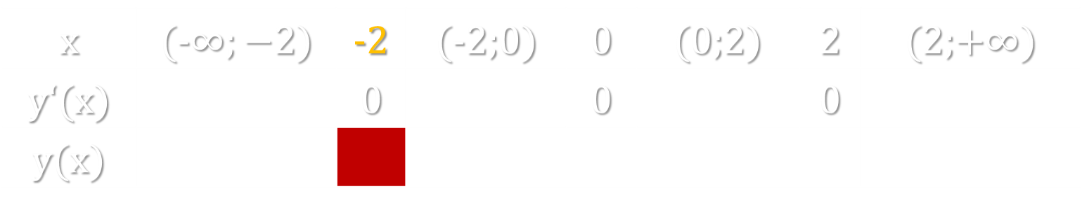
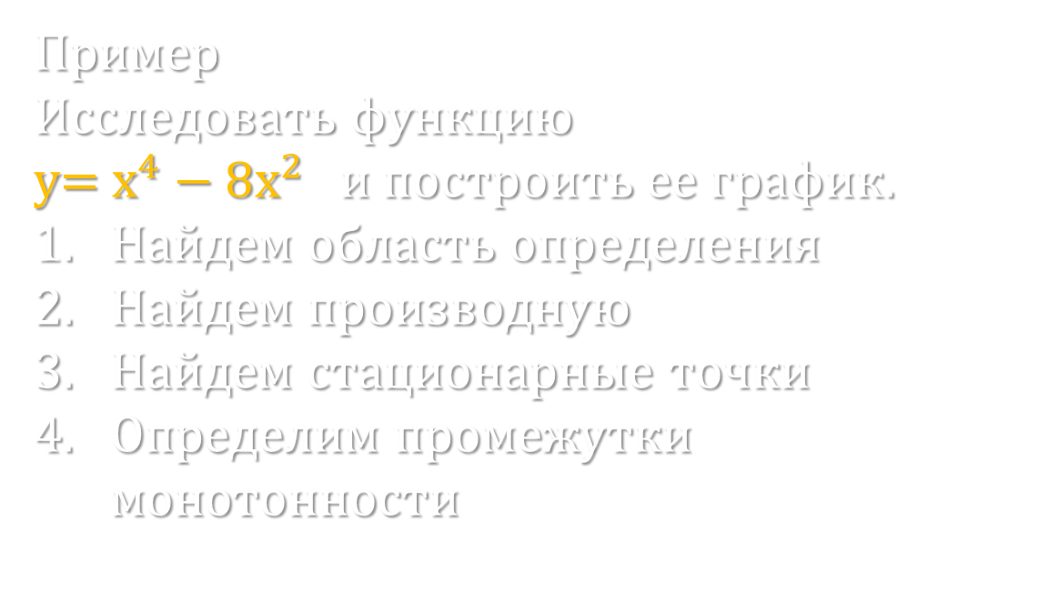

Пример
Исследовать функцию
y= $х^{4}−8х^{2}$ и построить ее график.
Найдем область определения
Найдем производную
Найдем стационарные точки
Определим промежутки монотонности
D(y)=R
$$у′=4х^{3}−16х$$
$$y′=0 → 4x^{3}−16x=0$$
$$4x\left(x^{2}−4\right)=0$$
$$x=0, x²=4$$
$$x=±2$$
$$min$$
$$max$$
$$min$$
x | (-$∞;−2)$ | -2 | (-2;0) | 0 | (0;2) | 2 | (2;+$∞)$
y‘(x) |  | 0 |  | 0 |  | 0
y(x)

Slide 37
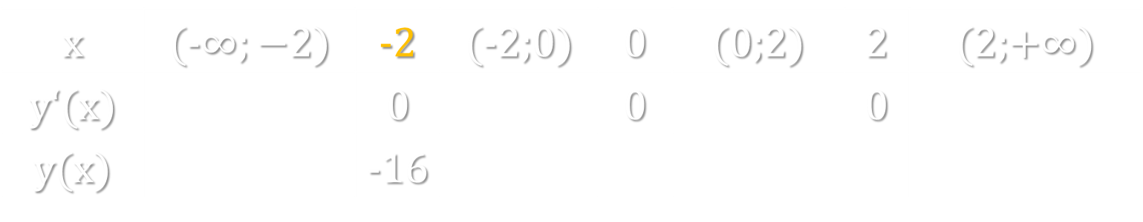
Пример
Исследовать функцию
y= $х^{4}−8х^{2}$ и построить ее график.
Найдем область определения
Найдем производную
Найдем стационарные точки
Определим промежутки монотонности
D(y)=R
$$у′=4х^{3}−16х$$
$$y′=0 → 4x^{3}−16x=0$$
$$4x\left(x^{2}−4\right)=0$$
$$x=0, x²=4$$
$$x=±2$$
$$min$$
$$max$$
$$min$$
x | (-$∞;−2)$ | -2 | (-2;0) | 0 | (0;2) | 2 | (2;+$∞)$
y‘(x) |  | 0 |  | 0 |  | 0
y(x) |  | -16

Slide 38
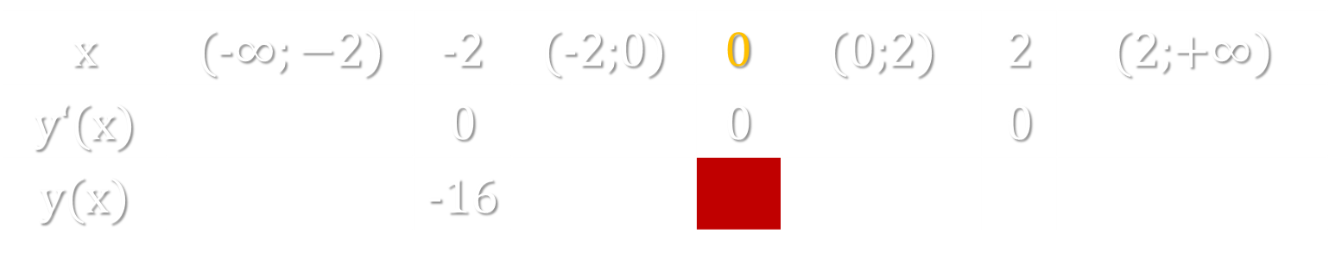
Пример
Исследовать функцию
y= $х^{4}−8х^{2}$ и построить ее график.
Найдем область определения
Найдем производную
Найдем стационарные точки
Определим промежутки монотонности
D(y)=R
$$у′=4х^{3}−16х$$
$$y′=0 → 4x^{3}−16x=0$$
$$4x\left(x^{2}−4\right)=0$$
$$x=0, x²=4$$
$$x=±2$$
$$min$$
$$max$$
$$min$$
x | (-$∞;−2)$ | -2 | (-2;0) | 0 | (0;2) | 2 | (2;+$∞)$
y‘(x) |  | 0 |  | 0 |  | 0
y(x) |  | -16

Slide 39
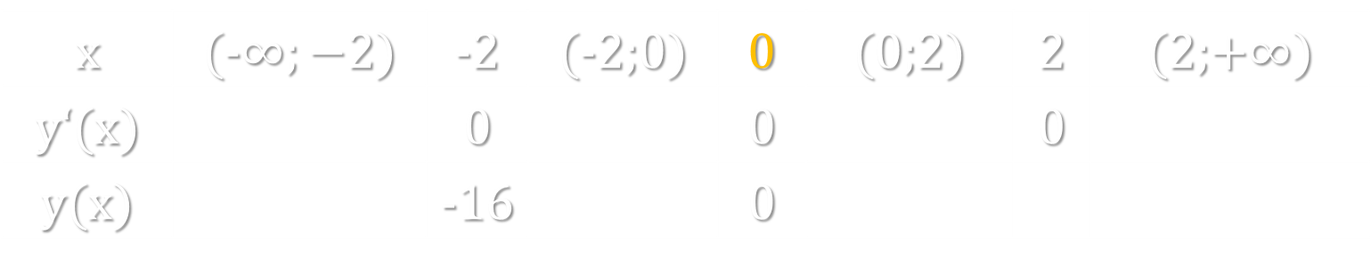
Пример
Исследовать функцию
y= $х^{4}−8х^{2}$ и построить ее график.
Найдем область определения
Найдем производную
Найдем стационарные точки
Определим промежутки монотонности
D(y)=R
$$у′=4х^{3}−16х$$
$$y′=0 → 4x^{3}−16x=0$$
$$4x\left(x^{2}−4\right)=0$$
$$x=0, x²=4$$
$$x=±2$$
$$min$$
$$max$$
$$min$$
x | (-$∞;−2)$ | -2 | (-2;0) | 0 | (0;2) | 2 | (2;+$∞)$
y‘(x) |  | 0 |  | 0 |  | 0
y(x) |  | -16 |  | 0

Slide 40
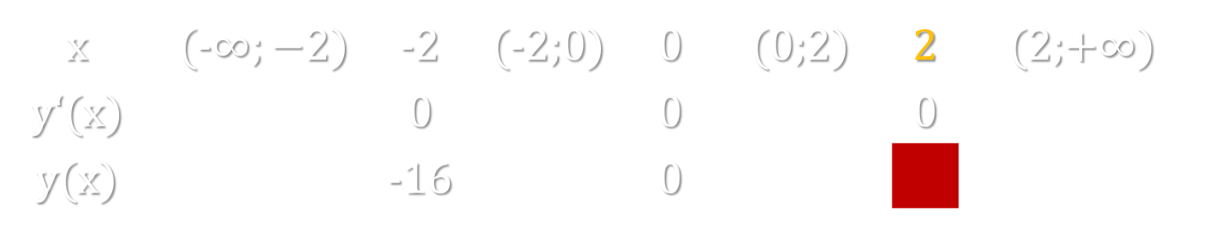
Пример
Исследовать функцию
y= $х^{4}−8х^{2}$ и построить ее график.
Найдем область определения
Найдем производную
Найдем стационарные точки
Определим промежутки монотонности
D(y)=R
$$у′=4х^{3}−16х$$
$$y′=0 → 4x^{3}−16x=0$$
$$4x\left(x^{2}−4\right)=0$$
$$x=0, x²=4$$
$$x=±2$$
$$min$$
$$max$$
$$min$$
x | (-$∞;−2)$ | -2 | (-2;0) | 0 | (0;2) | 2 | (2;+$∞)$
y‘(x) |  | 0 |  | 0 |  | 0
y(x) |  | -16 |  | 0

Slide 41
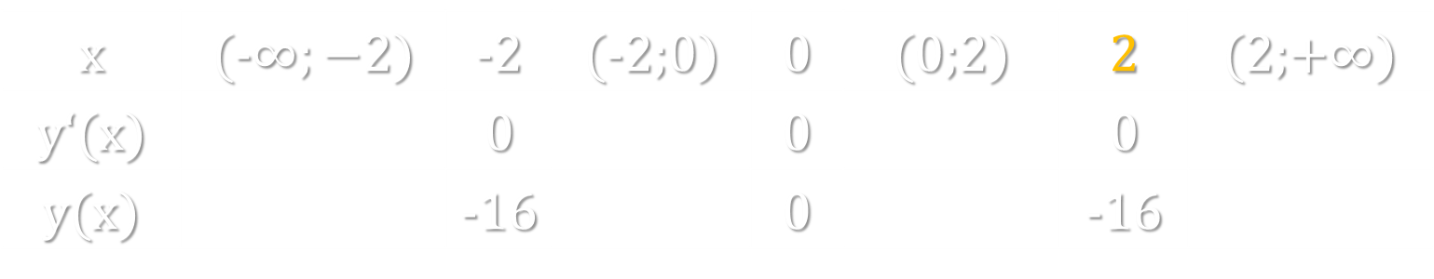
Пример
Исследовать функцию
y= $х^{4}−8х^{2}$ и построить ее график.
Найдем область определения
Найдем производную
Найдем стационарные точки
Определим промежутки монотонности
D(y)=R
$$у′=4х^{3}−16х$$
$$y′=0 → 4x^{3}−16x=0$$
$$4x\left(x^{2}−4\right)=0$$
$$x=0, x²=4$$
$$x=±2$$
$$min$$
$$max$$
$$min$$
x | (-$∞;−2)$ | -2 | (-2;0) | 0 | (0;2) | 2 | (2;+$∞)$
y‘(x) |  | 0 |  | 0 |  | 0
y(x) |  | -16 |  | 0 |  | -16

Slide 42
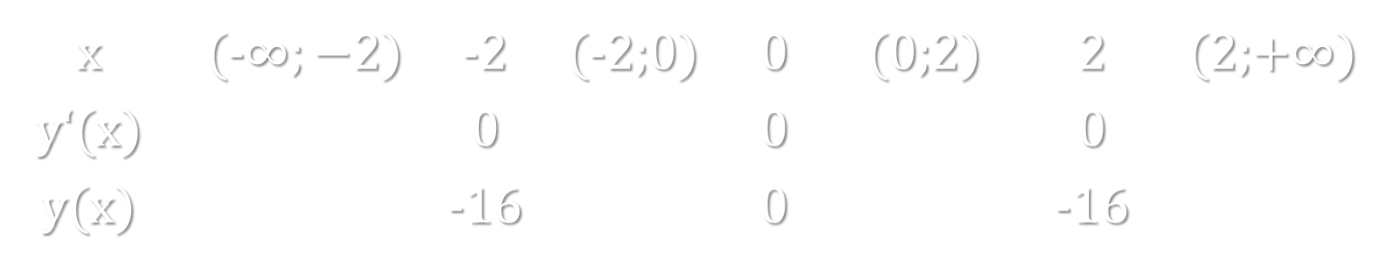
Пример
Исследовать функцию
y= $х^{4}−8х^{2}$ и построить ее график.
Найдем область определения
Найдем производную
Найдем стационарные точки
Определим промежутки монотонности
D(y)=R
$$у′=4х^{3}−16х$$
$$y′=0 → 4x^{3}−16x=0$$
$$4x\left(x^{2}−4\right)=0$$
$$x=0, x²=4$$
$$x=±2$$
$$min$$
$$max$$
$$min$$
x | (-$∞;−2)$ | -2 | (-2;0) | 0 | (0;2) | 2 | (2;+$∞)$
y‘(x) |  | 0 |  | 0 |  | 0
y(x) |  | -16 |  | 0 |  | -16

Slide 43

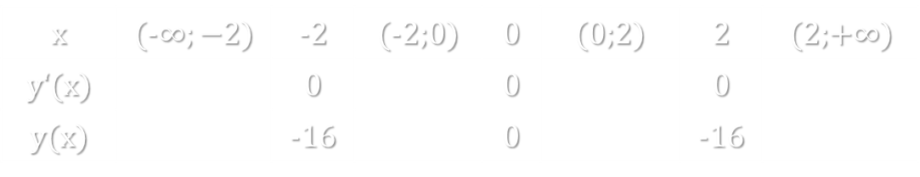








Укажем на системе координат полученные точки
x | (-$∞;−2)$ | -2 | (-2;0) | 0 | (0;2) | 2 | (2;+$∞)$
y‘(x) |  | 0 |  | 0 |  | 0
y(x) |  | -16 |  | 0 |  | -16
$$min$$
$$max$$
$$min$$
$$у$$
$$−2$$
$$0$$
$$2$$
$$x$$
$$−16$$

Slide 44

Укажем на системе координат полученные точки
x | (-$∞;−2)$ | -2 | (-2;0) | 0 | (0;2) | 2 | (2;+$∞)$
y‘(x) |  | 0 |  | 0 |  | 0
y(x) |  | -16 |  | 0 |  | -16
$$min$$
$$max$$
$$min$$
$$у$$
$$−2$$
$$0$$
$$2$$
$$x$$
$$∙$$
$$−16$$

Slide 45
Укажем на системе координат полученные точки
x | (-$∞;−2)$ | -2 | (-2;0) | 0 | (0;2) | 2 | (2;+$∞)$
y‘(x) |  | 0 |  | 0 |  | 0
y(x) |  | -16 |  | 0 |  | -16
$$min$$
$$max$$
$$min$$
$$у$$
$$−2$$
$$0$$
$$2$$
$$x$$
$$∙$$
$$−16$$

Slide 46

Укажем на системе координат полученные точки
x | (-$∞;−2)$ | -2 | (-2;0) | 0 | (0;2) | 2 | (2;+$∞)$
y‘(x) |  | 0 |  | 0 |  | 0
y(x) |  | -16 |  | 0 |  | -16
$$min$$
$$max$$
$$min$$
$$у$$
$$−2$$
$$∙$$
$$2$$
$$0$$
$$x$$
$$∙$$
$$−16$$

Slide 47
Укажем на системе координат полученные точки
x | (-$∞;−2)$ | -2 | (-2;0) | 0 | (0;2) | 2 | (2;+$∞)$
y‘(x) |  | 0 |  | 0 |  | 0
y(x) |  | -16 |  | 0 |  | -16
$$min$$
$$max$$
$$min$$
$$у$$
$$−2$$
$$∙$$
$$2$$
$$0$$
$$x$$
$$∙$$
$$−16$$

Slide 48

Укажем на системе координат полученные точки
x | (-$∞;−2)$ | -2 | (-2;0) | 0 | (0;2) | 2 | (2;+$∞)$
y‘(x) |  | 0 |  | 0 |  | 0
y(x) |  | -16 |  | 0 |  | -16
$$min$$
$$max$$
$$min$$
$$у$$
$$−2$$
$$∙$$
$$2$$
$$0$$
$$x$$
$$∙$$
$$∙$$
$$−16$$

Slide 49
Укажем на системе координат полученные точки
x | (-$∞;−2)$ | -2 | (-2;0) | 0 | (0;2) | 2 | (2;+$∞)$
y‘(x) |  | 0 |  | 0 |  | 0
y(x) |  | -16 |  | 0 |  | -16
$$min$$
$$max$$
$$min$$
$$у$$
$$−2$$
$$∙$$
$$2$$
$$0$$
$$x$$
$$∙$$
$$∙$$
$$−16$$

Slide 50
Укажем на системе координат полученные точки
x | (-$∞;−2)$ | -2 | (-2;0) | 0 | (0;2) | 2 | (2;+$∞)$
y‘(x) |  | 0 |  | 0 |  | 0
y(x) |  | -16 |  | 0 |  | -16
$$min$$
$$max$$
$$min$$
$$у$$
$$−2$$
$$∙$$
$$2$$
$$0$$
$$x$$
$$∙$$
$$∙$$
$$−16$$

Slide 51
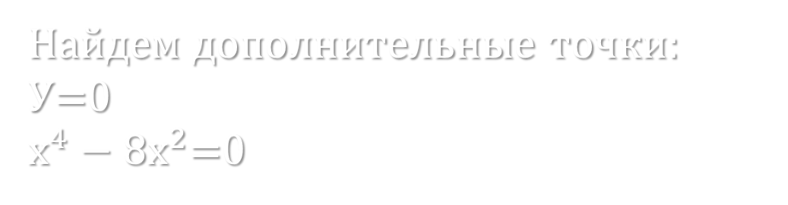
Укажем на системе координат полученные точки
x | (-$∞;−2)$ | -2 | (-2;0) | 0 | (0;2) | 2 | (2;+$∞)$
y‘(x) |  | 0 |  | 0 |  | 0
y(x) |  | -16 |  | 0 |  | -16
$$min$$
$$max$$
$$min$$
$$у$$
Найдем дополнительные точки:
У=0
$х^{4}−8х^{2}$=0
$$−2$$
$$∙$$
$$2$$
$$0$$
$$x$$
$$∙$$
$$∙$$
$$−16$$

Slide 52
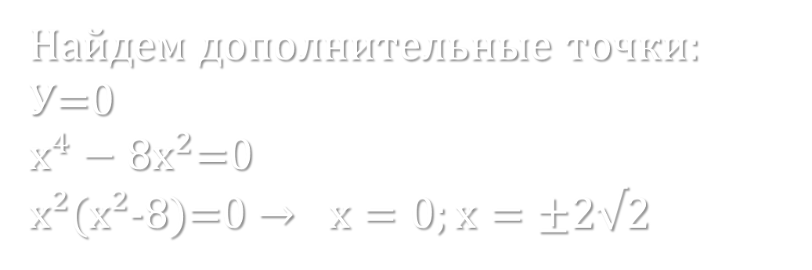
Укажем на системе координат полученные точки
x | (-$∞;−2)$ | -2 | (-2;0) | 0 | (0;2) | 2 | (2;+$∞)$
y‘(x) |  | 0 |  | 0 |  | 0
y(x) |  | -16 |  | 0 |  | -16
$$min$$
$$max$$
$$min$$
$$у$$
Найдем дополнительные точки:
У=0
$х^{4}−8х^{2}$=0
х²(х²-8)=0 $→ х=0;х=±2√2$
$$−2$$
$$∙$$
$$2$$
$$0$$
$$x$$
$$∙$$
$$∙$$
$$−16$$

Slide 53



Укажем на системе координат полученные точки
x | (-$∞;−2)$ | -2 | (-2;0) | 0 | (0;2) | 2 | (2;+$∞)$
y‘(x) |  | 0 |  | 0 |  | 0
y(x) |  | -16 |  | 0 |  | -16
$$min$$
$$max$$
$$min$$
$$у$$
Найдем дополнительные точки:
У=0
$х^{4}−8х^{2}$=0
х²(х²-8)=0 $→ х=0;х=±2√2$
$$∙$$
$$∙$$
$$∙$$
$$−2$$
$$0$$
$$2$$
$$x$$
$$∙$$
$$∙$$
$$−16$$

Slide 54
Укажем на системе координат полученные точки
x | (-$∞;−2)$ | -2 | (-2;0) | 0 | (0;2) | 2 | (2;+$∞)$
y‘(x) |  | 0 |  | 0 |  | 0
y(x) |  | -16 |  | 0 |  | -16
$$min$$
$$max$$
$$min$$
$$у$$
Найдем дополнительные точки:
У=0
$х^{4}−8х^{2}$=0
х²(х²-8)=0 $→ х=0;х=±2√2$
$$∙$$
$$∙$$
$$∙$$
$$−2$$
$$0$$
$$2$$
$$x$$
$$∙$$
$$∙$$
$$−16$$

Slide 55
Укажем на системе координат полученные точки
x | (-$∞;−2)$ | -2 | (-2;0) | 0 | (0;2) | 2 | (2;+$∞)$
y‘(x) |  | 0 |  | 0 |  | 0
y(x) |  | -16 |  | 0 |  | -16
$$min$$
$$max$$
$$min$$
$$у$$
Найдем дополнительные точки:
У=0
$х^{4}−8х^{2}$=0
х²(х²-8)=0 $→ х=0;х=±2√2$
$$∙$$
$$∙$$
$$∙$$
$$−2$$
$$0$$
$$2$$
$$x$$
График построен, задание выполнено.
$$∙$$
$$∙$$
$$−16$$

Slide 56
Исследуйте функцию и постройте график:
I вариант: у=х³-3х²+4
II вариант: у = х³ – 3х + 3

Slide 57
Videouroki.net
Выполните тест по теме
«Применение производной для отыскания точек экстремума»
(10 минут)

Slide 58
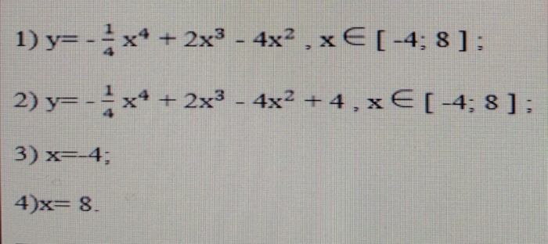
Домашнее задание
1) Выполните задание к следующему уроку на сайте «edu.skysmart.ru» по теме «Производная и график»
https://edu.skysmart.ru/homework/new/519
2)Творческое дифференцированное задание (по желанию):
- Для учащихся гуманитарного профиля: стихотворение о ВОВ
- Для учащихся технологического профиля: исследовать функции и построить в одной системе координат графики функций:
Раскрасить плоскость, ограниченную линиями, в цвет георгиевской ленты. Работу оформить для выставки.
3) Нестандартное задание (для профильного уровня):
отыскать функции, описывающие реальные физические процессы, которые вы изучали на уроках физики, и исследуйте их.

Slide 59
Оцени свою деятельность на уроке:
Поставьте знак «+ », если с данным видом задания вы легко справляетесь
Поставьте знак «- », если данный вид задания вызывает трудности
Запомнить алгоритм исследования функции
Находить область определения функции
Находить производную функции
Находить критические точки
Определять промежутки монотонности функции
Определять точки экстремума функции и значение функции в этих точках
Находить дополнительные точки
Строить график функции на основе исследования

